Slide 1
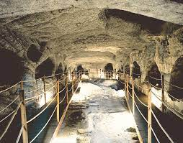
ΠΡΩΤΟΧΡΙΣΤΙΑΝΙΚΑ ΣΥΜΒΟΛΑ
ΞΕΝΙΑ ΚΥΡΙΑΚΙΔΟΥ
ΜΑΡΙΑ ΜΠΑΛΑΜΑΤΣΗ
ΑΓΓΕΛΙΚΗ ΠΡΟΥΣΙΩΤΗ
Β2

Slide 2
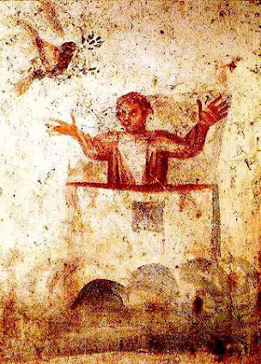
ΠΕΡΙΣΤΕΡΙ – ΠΕΛΕΙΑΣ
Συμβολίζει την αγνότητα την σωτηρία και την ειρήνη, το βλέπουμε ως αγγελιοφόρο καλών νέων και της ειρήνης μετά τον κατακλυσμό. Είναι επίσης σύμβολο ακακίας και ακεραιότητας, ο Χριστός το φέρνει παράδειγμα και μας λέγει να γίνουμε ἀκέραιοι ὡς αἱ περιστεραί. Με την μορφή περιστεριού έχουμε να εμφανίζεται το Άγιο Πνεύμα κατά την βάπτιση του Ιησού

Slide 3
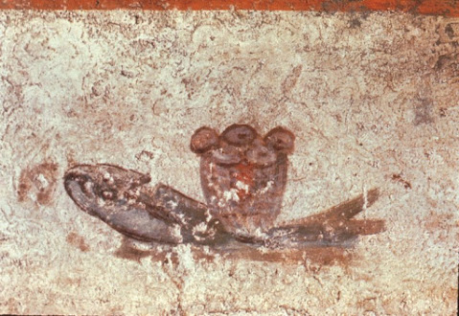
ΨΑΡΙ ΙΧΘΥΣ
Είναι το πιο δημοφιλές και σύνηθες σύμβολο, μας λέει τι είναι ο Ιησούς. Ιησούς Χριστός Θεού Υιός Σωτήρ = Ι.Χ.Θ.Υ.Σ. Το ψάρι συμβολίζει και τον βαπτισμένο. Υπάρχει η εικόνα ψαριού και πέντε άρτων η οποία συμβολίζει την Θεία Ευχαριστία, επίσης μας θυμίζει το θαύμα του Χριστού με τον πολλαπλασιασμό των πέντε άρτων αλλά και τα λόγια του ότι είναι ο άρτος της ζωής

Slide 4
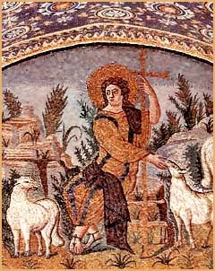
Ο ΚΑΛΟΣ ΠΟΙΜΗΝ
Ο Χριστός ως αμνός. Όταν απεικονίζεται ένας συμβολίζει τον Χριστόν, δύο τους κορυφαίους αποστόλους Πέτρο και Παύλο. Οι πολλοί τους πιστούς. Τα 12 πρόβατα ολόγυρα του αμνού, τους 12 Αποστόλους

Slide 5
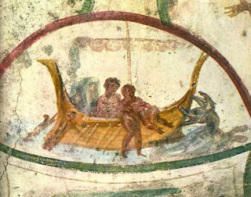
Ο ΠΡΟΦΗΤΗΣ ΙΩΝΑΣ
ΘΕΜΑΤΑ ΑΠΟ ΤΗΝ ΚΑΙΝΗ ΔΙΑΘΗΚΗΟ καλός Ποιμήν. Συμβολίζει τον Χριστό «εγώ είμαι ο καλός Ποιμένας» Ιωάννη 15:11 ο οποίος ψάχνει να βρει και να σώσει το χαμένο πρόβατο (αμαρτωλό). Αγαπημένο θέμα κυρίως στη Χριστιανική γλυπτική των κοιμητηρίων. Ενέπνευσε και τις νεκρώσιμες ακολουθίες όπου ψάλλεται «το απολωλός πρόβατο εγώ ειμί».
Ο Χριστός ως “Καλός Ποιμήν”

Slide 6
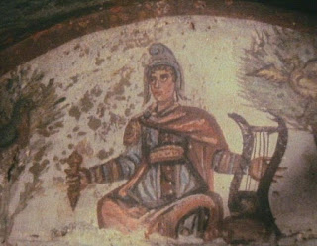
ΛΥΡΑ
Η λύρα συμβολίζει την ωραιότητα και την γλυκύτητα των λόγων του Ευαγγελίου. Όπως η λύρα μαγεύει έτσι και ο λόγος του Θεού είναι ωραίος στα αυτιά των ανθρώπων, έχει ευεργετική επίδραση επάνω τους διότι αγιάζει, είναι η εικόνα με την λύρα του Απόλλωνα και του Ορφέα που βλέπουμε κάτω.

Slide 7
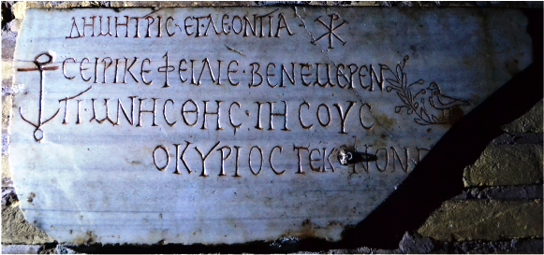
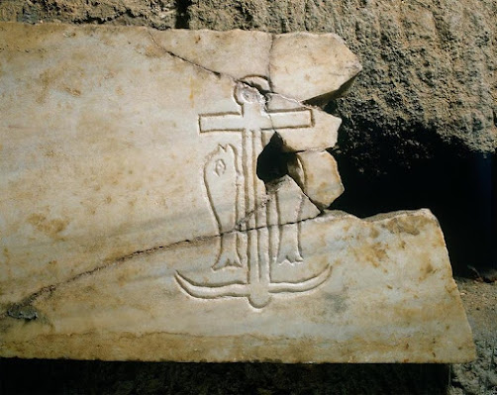
ΑΓΚΥΡΑ
Συμβολίζει την ελπίδα και την σταθερότητα, επίσης συμβολίζει την ασφάλεια των εντολών του Χριστού που σταθεροποιούν τον Χριστιανό στις τρικυμίες και τις δοκιμασίες της ζωής. Ο απόστολος Παύλος ομιλεί για άγκυρα λέγοντας ἰσχυρὰν παράκλησιν ἔχομεν οἱ καταφυγόντες κρατῆσαι τῆς προκειμένης ἐλπίδος· ἣν ὡς ἄγκυραν ἔχομεν τῆς ψυχῆς ἀσφαλῆ τε καὶ βεβαίαν.

Slide 8
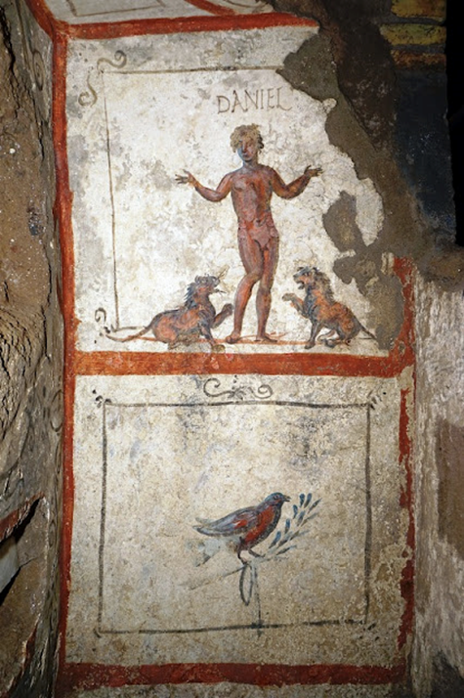
ΛΕΩΝ
Συμβολίζει την δύναμη την μεγαλοπρέπεια αλλά και την καταστροφική μανία. Ο Ιακώβ παρομοιάζει τον Χριστό ως σκύμνο λέοντος Ιούδα, σκύμνος είναι το μικρό λιονταράκι. Η Αποκάλυψη παρομοιάζει τον Χριστό με λιοντάρι που νικάει ἰδού ἐνίκησεν ὁ λέων ὁ ἐκ τῆς φυλῆς Ἰούδα.

Slide 9
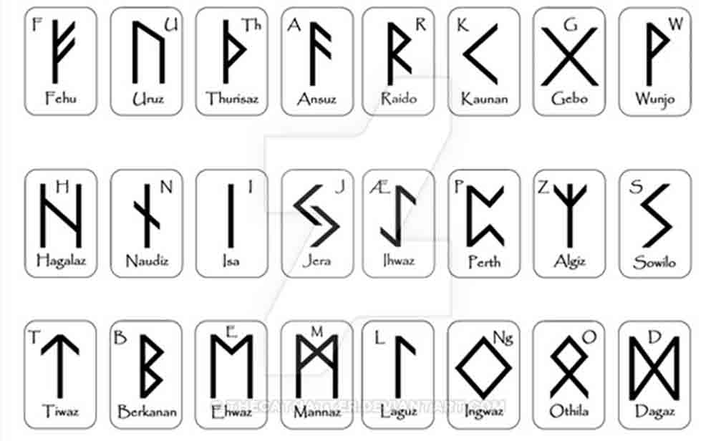
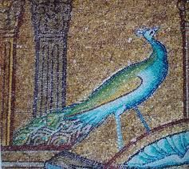
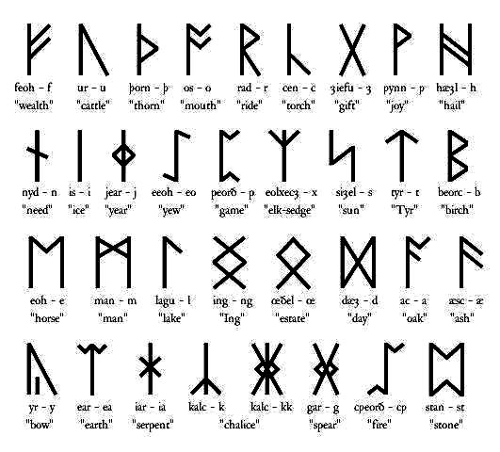

Slide 10
ΠΗΓΕΣ
https://panoszero.blogspot.com/2015/07/blog-post_34.html
https://www.slideshare.net/ssuser2accd6/ss-122934263

